Slide 1

Git
Systém správy verzií
Martin Krištien

Slide 2
Čo je to verziovanie?

Slide 3
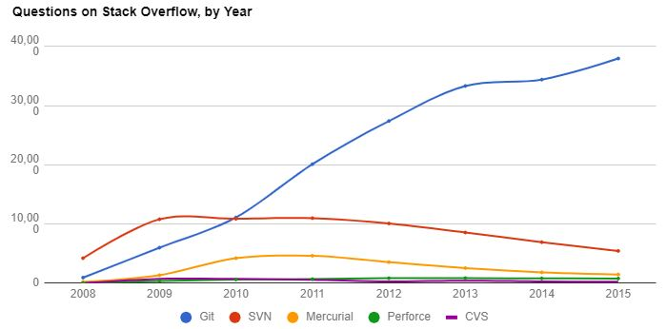



Popularita Gitu

Slide 4

Git vs GitKraken, GitHub

Slide 5
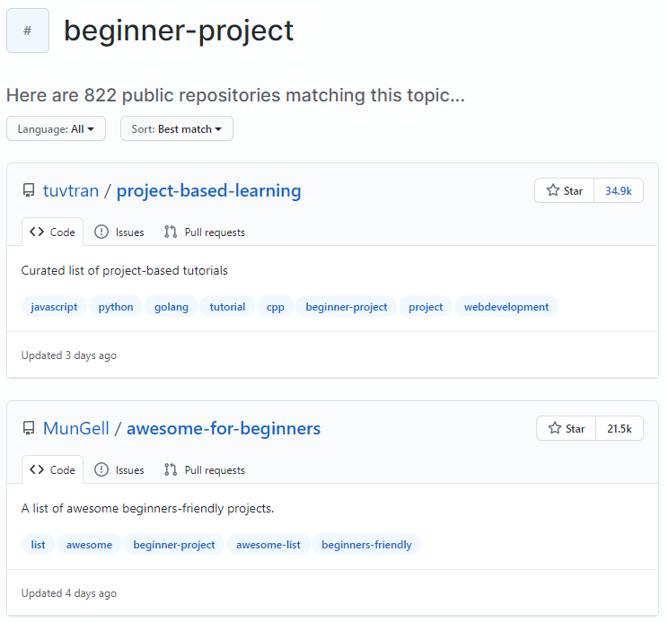
Na čo Git?
Synchronizácia vlastných dokumentov
Backup vlastných dokumentov
Prispievanie do Open-Source projektov
Povinné používanie v zamestnaní

Slide 6
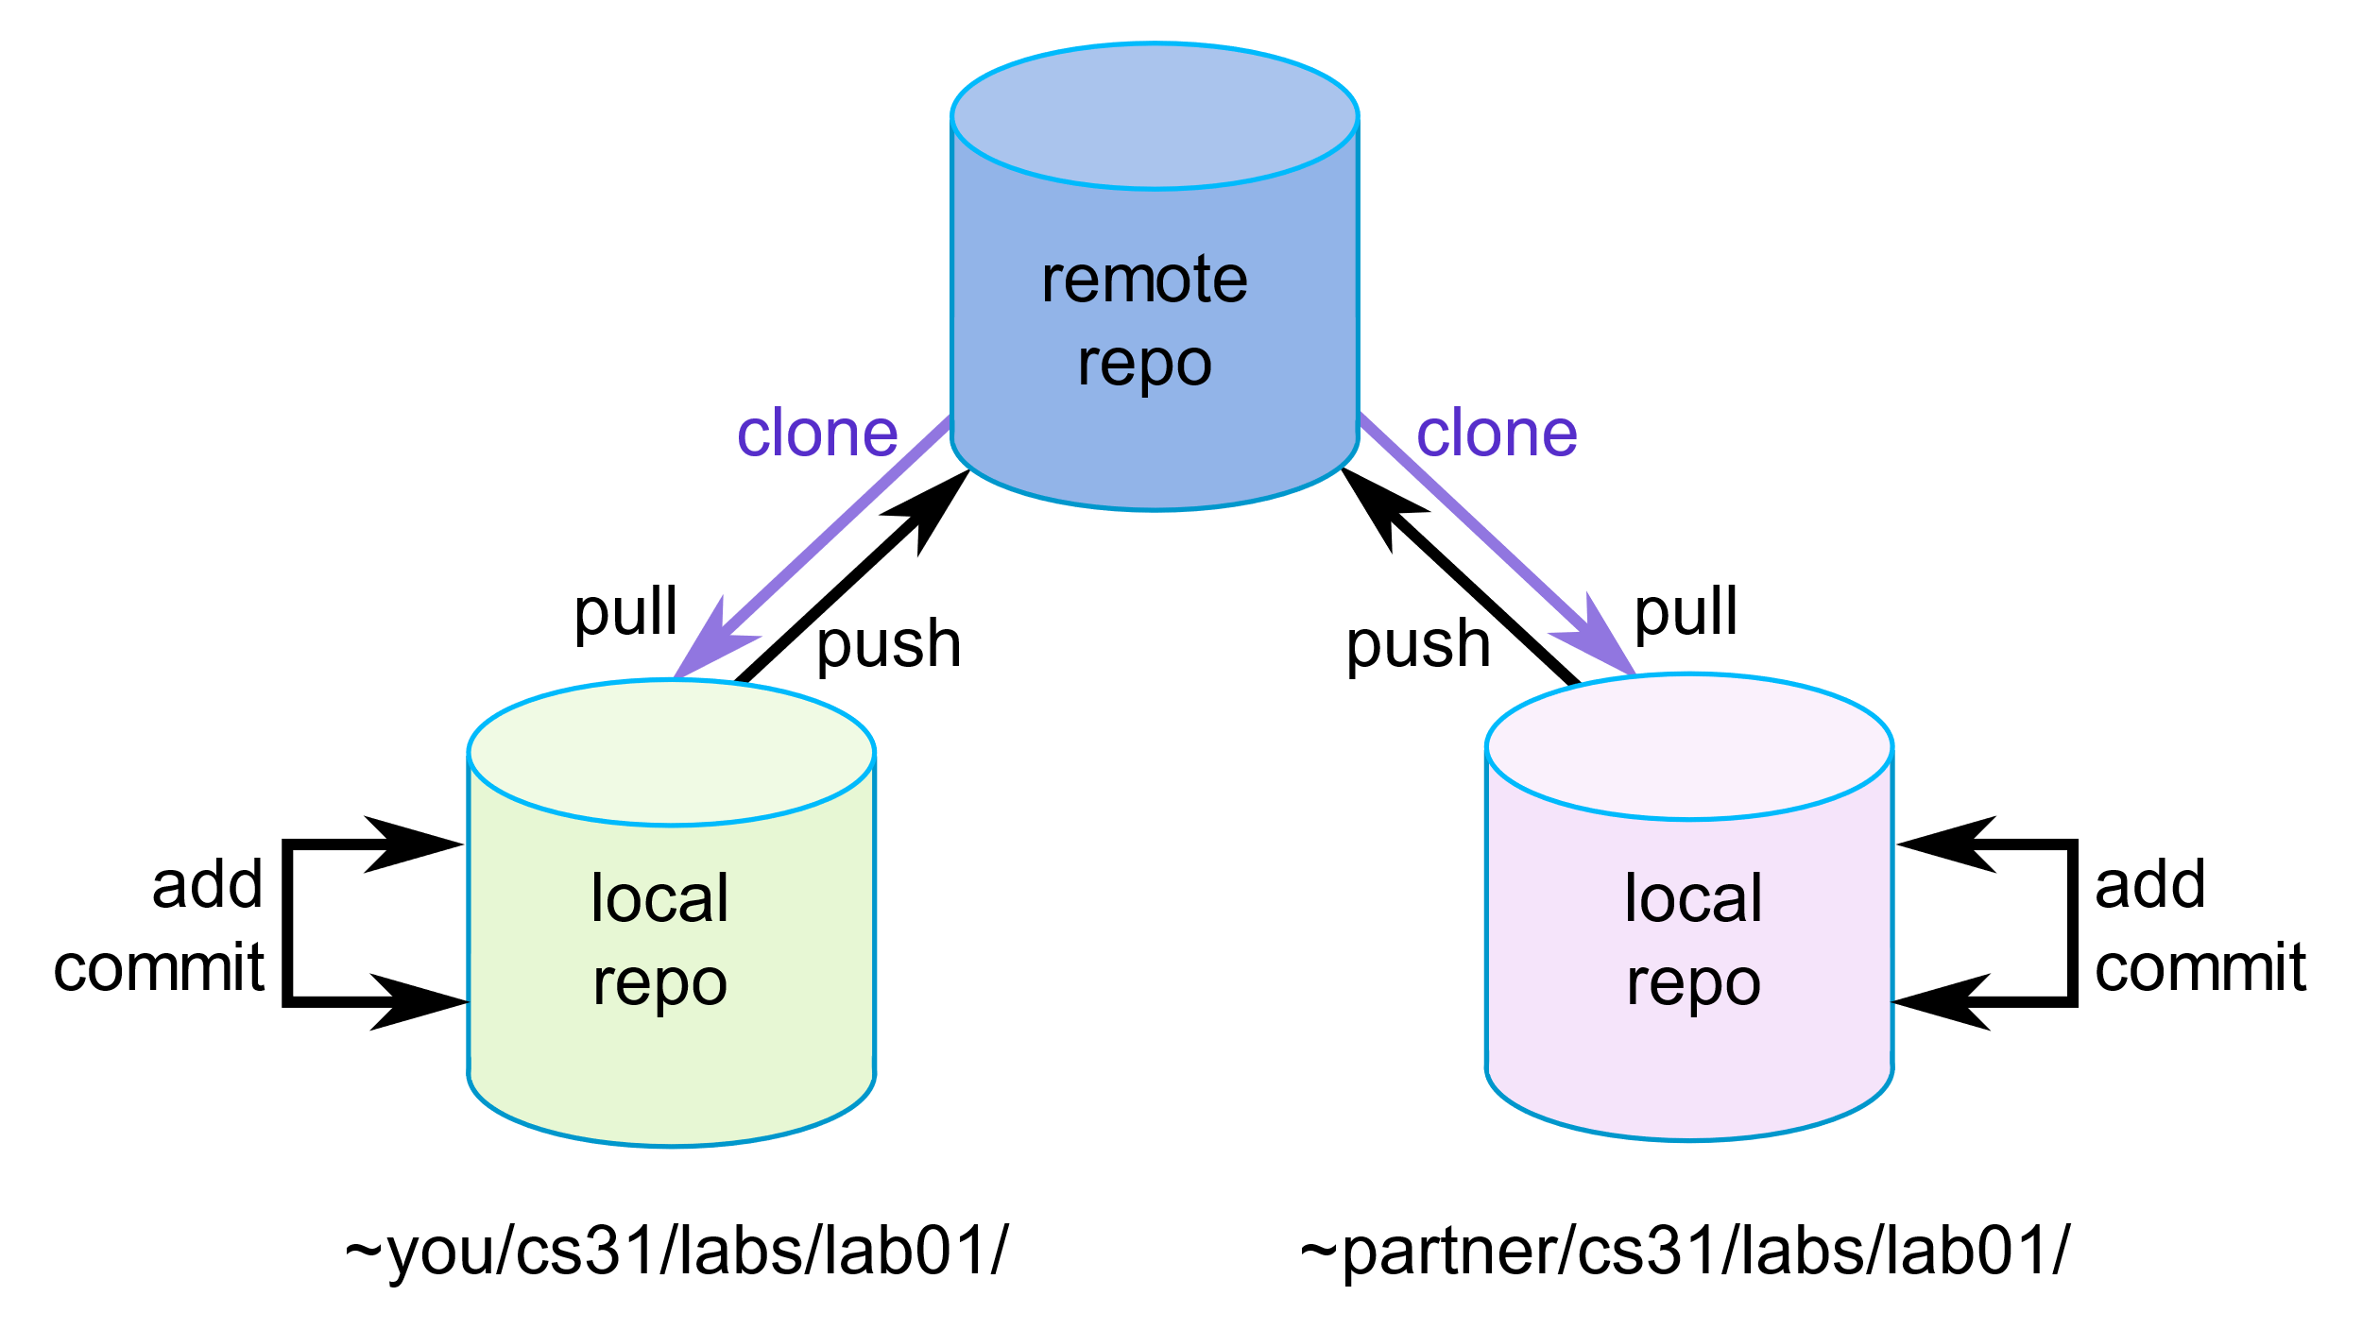
Aktivita #1 Git Clone

Slide 7
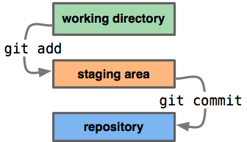
Aktivita #2 Git Add, Commit

Slide 8
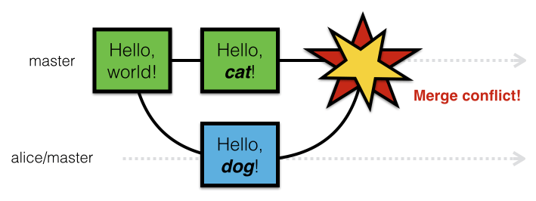
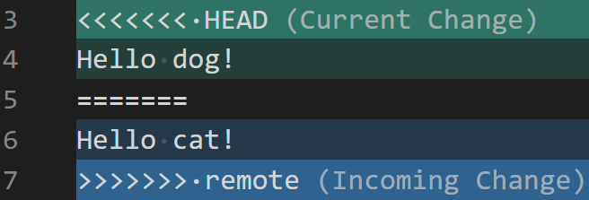
Aktivita #3 Git Konflikt

Slide 9
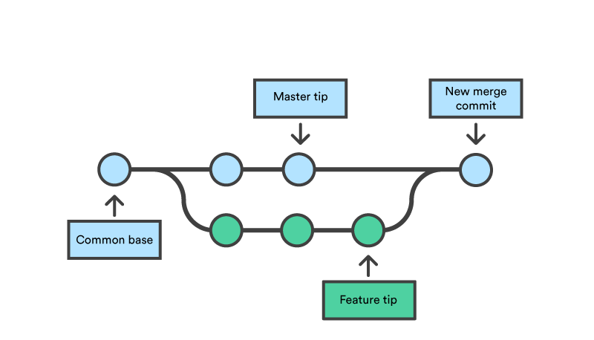
Vetvy/branches
http://git-school.github.io/visualizing-git

Slide 10
Aktivita #4 – git branch
Vytvor vlastnú vetvu
Checkout novú vetvu
Vytvor nový súbor, vymaž súbor, commit
Merge novú vetvu do vetvy “main”

Slide 11

Zhrnutie
Vzdialené vs lokálne úložisko
Ako robiť pridať zmeny
Ako riešiť konflikty
Ako vytvoriť vetvy

Slide 12
Užitočné linky
Interaktívna vizualizácia rôznych git funkcií
https://learngitbranching.js.org/
Podrobné tutorialy
https://www.youtube.com/watch?v=0v5K4GvK4Gs&ab_channel=ROBWEBsyablkom
https://www.tutorialspoint.com/git/index.htm
https://www.codecademy.com/learn/learn-git
Stručné popis git funkcií (cheatsheet)
https://www.atlassian.com/git/tutorials/atlassian-git-cheatsheet
Ďalšie štúdium (pokročilé)
https://www.atlassian.com/git/tutorials/advanced-overview
https://www.toptal.com/software/trunk-based-development-git-flow

